Slide 1
Projektet Digitala hjälpmedel i samverkan 2021-2025
Presentation av den avslutande projektrapporten

Slide 2
Bakgrund till projektet
Från 2014 har frågan om digitala hjälpmedel utretts i olika forum, såväl av kommunerna som av regionen.
2021 fattade Styrgrupp IT i Väst (SITIV) beslut om det uppdrag som låg till grund för det projekt som blev Välfärdsteknik i samverkan och senare Digitala hjälpmedel i samverkan.
Digitala hjälpmedel i samverkan blev ett flerårigt samarbetsprojekt som rör både vård och omsorg i Västra Götaland och därmed involverade länets alla kommuner och regionen.
Notes:
Denna presentation är en kort genomgång av den avslutande projektrapporten. Den innehåller både en beskrivning av projektet samt lärdomar. Man kan välja själv vilja sidor man vill presentera, beroende på vilken målgrupp som ska få presentationen.

Slide 3
Syftet med projektet
”Syftet är att uppnå en god hälsa och en jämlik vård och omsorg med hög kvalitet för invånarna i Västra Götaland genom att erbjuda jämlik tillgång till såväl digitala hjälpmedel som traditionella hjälpmedel till huvudmän och invånare. Genom projektet och de underlag som utvecklas ska kommunernas och regionens samverkan vad gäller digitala hjälpmedel kunna etableras för att skapa största möjliga nytta för invånaren och huvudmännen.”

Slide 4

Samverkansekonomin
Västra Götalandsregionen
Kommunerna i Västra Götaland
10 kr/invånare
10 kr/invånare
Samverkansekonomin
34 miljoner kr
Per 2025-06-30 återstår 7.6 mnkr, dessa överförs till projektet länsgemensam teknisk plattform.
Notes:
För att etablera det gemensamma arbetet med digitala hjälpmedel behövdes en uppstartsinvestering. Denna investering avsåg kostnader under de första åren.
Baserat på dialog med andra regioner, berörda linjechefer och den plan och prognoser som projektgruppen tog fram beslutades om en investeringsperiod om tre år. Den totala kostnaden för perioden uppskattades till 51 miljoner kronor, och de totala uppskattade intäkter genom ett långsiktigt hållbart påslag på produkthyrorna till 17 miljoner kronor. Kvar att finansiera genom en gemensam investering var då 34 miljoner kronor, vilket motsvarar tio kronor per invånare och huvudman.
För samverkansekonomin utsågs Ledningsrådet för hjälpmedel (där kommunerna och regionen är lika representerade) till styrgrupp.

Slide 5




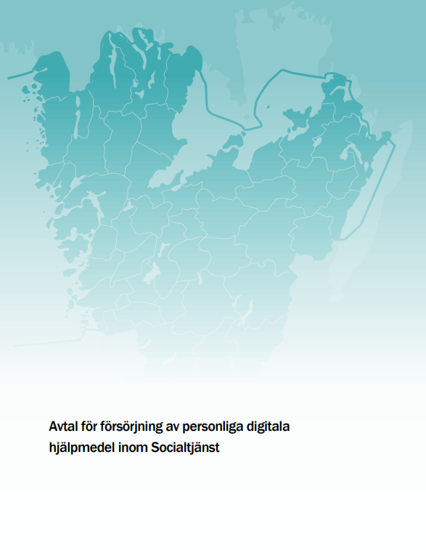





Projektets olika faser
Digital
våg
Mobila trygghetslarm
Blodtrycks-mätare
Digital tillsyn
Läkemedels-automat
Följa upp, vidareutveckla och lämna över till förvaltning
Att digitala hjälpmedel ingår i sortimentet och processer och arbetssätt är implementerade.
Påbörja genomförande och omhänderta frågan om datahantering
Förbereda, introducera och marknadsföra de första produkterna och de nya arbetssätten.
Skapa förutsättningar
Starta upp och etablera samarbetet med nödvändiga avtal, utformning av uppdrag och organisation, stöd i förberedelser för upphandling med mera.
Utredning välfärdsteknik i samverkan
Om och i så fall hur en gemensam försörjning av digitala hjälpmedel i Västra Götaland kan etableras.
Notes:
Aktiviteter under respektive fas
Utredning…: Workshop, dialog och förankringsmöten, intervjuer, enkäter, dokumentanalys och kvantitativ analys
Skapa förutsättningar: Arbete med att ta fram uppdragshandlingar bland annat för ny beredningsgrupp och hjälpmedelsforum inom socialtjänstens område, verkställande avtal och detaljer i den ekonomiska modellen. Behovsanalys och upphandling påbörjades. Stort kommunikation och förankringsarbete.
Påbörja genomförande och omhänderta datahantering…: Starta upp och påbörja arbetet i berörda grupperingar, rekrytera och introducera nödvändiga resurser och genomföra upphandlingsarbetet. Ta fram handboken för personliga hjälpmedel inom socialtjänst, koncept för kompetens med tillhörande digital utbildning.. Startas en förstudie kring datahantering och infrastruktur. Stort kommunikations och förankringsarbete genom bland annat öppna dialogmöten, dialogmöten för både tjänstemän och politiker.
Följa upp, vidareutveckla…: Slutföra pilottest för läkemedelsautomat. Fortsätta arbetet inom samarbetsorganisationen och fortsätta med upphandlingen av de första produkterna inom socialtjänsten. Att förstudien av datahantering och infrastruktur slutfördes och uppdrag för fortsatt arbete beslutades. Överlämnat till linjeorganisationen för fortsatt arbete. Avslutande projektrapport tas fram.

Slide 6






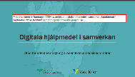
Aktiviteter under projektet
Utvecklingsarbete kring styrning och ledning
Flera hundra dialog- och förankringsmöten i befintliga grupper och nätverk inom hjälpmedel och digitalisering
Regelbundna erfarenhetsutbyten med andra regioner
Två öppna dialogmöten i månaden
29 nyhetsbrev med statusuppdatering och information
Utvecklingsarbete kring införande och upphandling
Pilottest och erfarenhetsutbyten kring läkemedels-automat
Behovsanalyser och nyttokalkyler för digitala hjälpmedel
Praktiskt stöd kring effekthemtagning för läkemedelsautomat
Utvecklingsarbete kring kommunikation
Notes:
Utvecklingsarbete kring styrning och ledning: ny beredningsgrupp och nytt hjälpmedelsforum för socialtjänst, aktivt arbete för att integrera digitala hjälpmedel i samtliga grupper inom samarbetsorganisationen genom nya uppdragsbeskrivningar, ståendepunkt på ledningsrådets möten.
Utvecklingsarbete kring införande och upphandling: arbetsgrupp med representanter från försörjningsförvaltningen, koncerninköp, VästKom och samverkansfunktionen.
Utvecklingsarbete kring kommunikation: upprätta bra kontaktvägar till för kommunikation med kommunerna.

Slide 7







Resultat från projektet
Tre nya avtal mellan VGR och kommunerna
Förstudie kring datahantering och digital infrastruktur
Rekrytering och introduktion av nya roller i linjeorganisationen och utökning av kompetensområden
Etablering av beredningsgrupp handbok & sortiment socialtjänst
Handbok, beslutsstöd koncept för kompetens utbildning och anvisningar för socialtjänst
Etablering av hjälpmedelsforum socialtjänst för lärande och erfarenhetsutbyte
Flera gemensamma upphandlingar av digitala hjälpmedel som nu finns i sortiment
Nya arbetssätt inom samarbetsorganisationen, mellan olika aktörer och hos respektive huvudman
Avslutande projektrapport för digitala hjälpmedel i samverkan
Notes:
Avtal för försörjning av personliga digitala hjälpmedel inom socialtjänst och tilläggsavtalet gällande utökning av fler produkter (kopplat till samarbetsavtal för försörjning av personliga hjälpmedel) är nya avtal som gäller tills någon av partnerna säger upp det. Det tredje avtalet var ett tidsbegränsat avtal för digitala hjälpmedel (avslutade 2025-06-30).
Rekrytering av nya roller: inom samverkansfunktionen har två tjänster tillsatts med kompetens inom socialtjänst och datasäkerhet. Rekryteringar för utökad kompetens har även gjorts inom försörjningsförvaltningen. Kompetensutveckling inom koncerninköp, försörjningsförvaltningen och samverkansfunktionen sker löpande.
Nya arbetssätt: nya grupperingar och samarbetsytor inom samarbetsorganisationen och i samarbete med andra aktörer så som koncerninköp och försörjningsförvaltningen har implementerats. Alla huvudmän som börjat arbeta med digitala hjälpmedel behöver själva påbörja ett omställningsarbete för att säkerställa förändrade arbetssätt.

Slide 8
Lärdomar från projektet
Lika inflytande mellan region och kommun skapar stabilitet och delaktighet.
Processer och ansvar måste tydliggöras tidigt i projektet.
Samverkansekonomi skapar långsiktig trygghet och möjliggör utveckling.
Kontinuerlig förankring är avgörande i alla faser av arbetet.
Använd befintliga strukturer för att undvika parallella organisationer.
Resurssättning och kompetens måste säkras tidigt, särskilt IT-kompetens.

Slide 9
Fortsättning lärdomar från projektet
Upphandlingar av digitala hjälpmedel ställer krav på andra kompetenser, särskilt kompetens inom IT-säkerhet och dataskydd, vilket innebär utökning av upphandlingsgrupperna.
Samarbeten med många aktörer inom olika huvudmän ställer höga krav på god administration. Det underlättar att använda sig av formella kontaktvägar, snarare än personbundna, för en hållbar kommunikation.
Projektlednings- och genomförandestöd med erfarna och dedikerade resurser som haft tid att prioritera och genomföra arbetet utan att de samtidigt är uppbundna i linjeuppdrag/roller som gör det svårt att få loss tid är en framgångsfaktor. Det skapar möjlighet till flexibilitet som behövs för att leda och genomföra arbetet.
Det är viktigt att arbetet sker nära förvaltningsorganisationen och med en gedigen överlämning.

Slide 10
Efter projektet
För att säkra långsiktighet och kompetens har nya roller och funktioner etablerats, bland annat har samverkansfunktionen utvidgats med kompetens inom socialtjänst och datahantering.
Försörjningsförvaltningen och Koncerninköp arbetar aktivt med kompetensförsörjning utifrån nuvarande och kommande behov, särskilt inom digitalisering och socialtjänst.
I samarbetsorganisationen pågår fortsatt arbete med styrning och ledning. Bland annat utvecklas rutiner och arbetssätt för samarbete, handböcker, koncept för kompetens, material för erfarenhetsutbyte och stödmaterial.
Fortsatt arbete med upphandling av länsgemensam teknisk plattform.

Slide 11
Denna presentation finns tillsammans med den avslutande projektrapporten för Digitala hjälpmedel i samverkan på webbsidan för Erfarenhetsutbyte och stödmaterial kring hjälpmedel.
Vid frågor kontakta samverkansfunktionen: samordning.hjalpmedel@vgregion.se

